Slide 1



三里屯国际青少年外交官
城市行动实验室
3
双语服务卡片
安全 · 沟通 · 体验
暨国际青少年领袖培养计划
汇报人：李梓语
青年外交官城市服务项目汇报

Slide 2
项目背景：国际交往增加，城市服务也要更友好
外籍人士的日常体验，是城市国际化服务能力的重要组成部分。
宏观背景
现实挑战
我们的切入点
中外人员往来更加频繁，越来越多外籍人士来到中国工作、学习、旅行与生活。
安全求助、日常沟通、文化习俗适应等小问题，往往直接影响他们对城市的感受。
从志愿服务出发，聚焦高频生活场景，用轻量化双语工具帮助外籍人士更快适应北京。
核心思路：把“看不懂、说不清、不知道”的问题，转化为可携带、可阅读、可指认的双语服务卡片。
Talent Beyond Borders | Sanlitun International Volunteer Service
2/10

Slide 3
核心问题洞察：三类场景最容易产生不安和误解
这些问题看似细小，但会影响外籍人士在北京的安全感与融入感。
紧急求助困境
文化差异误解
本地体验空白
不熟悉 110、120、119 等本地号码，也不清楚如何描述事件、地点和需求。
客套语、肢体语言、饮食偏好等差异，容易造成尴尬和沟通效率下降。
不了解餐桌礼仪、公共场合禁忌和本地玩法，难以从观光走向真实体验。
服务工具需要同时解决信息、语言和文化三个层面。
越是紧急或陌生的场景，越需要清晰、直接、可立即使用的信息。
Talent Beyond Borders | Sanlitun International Volunteer Service
3/10

Slide 4
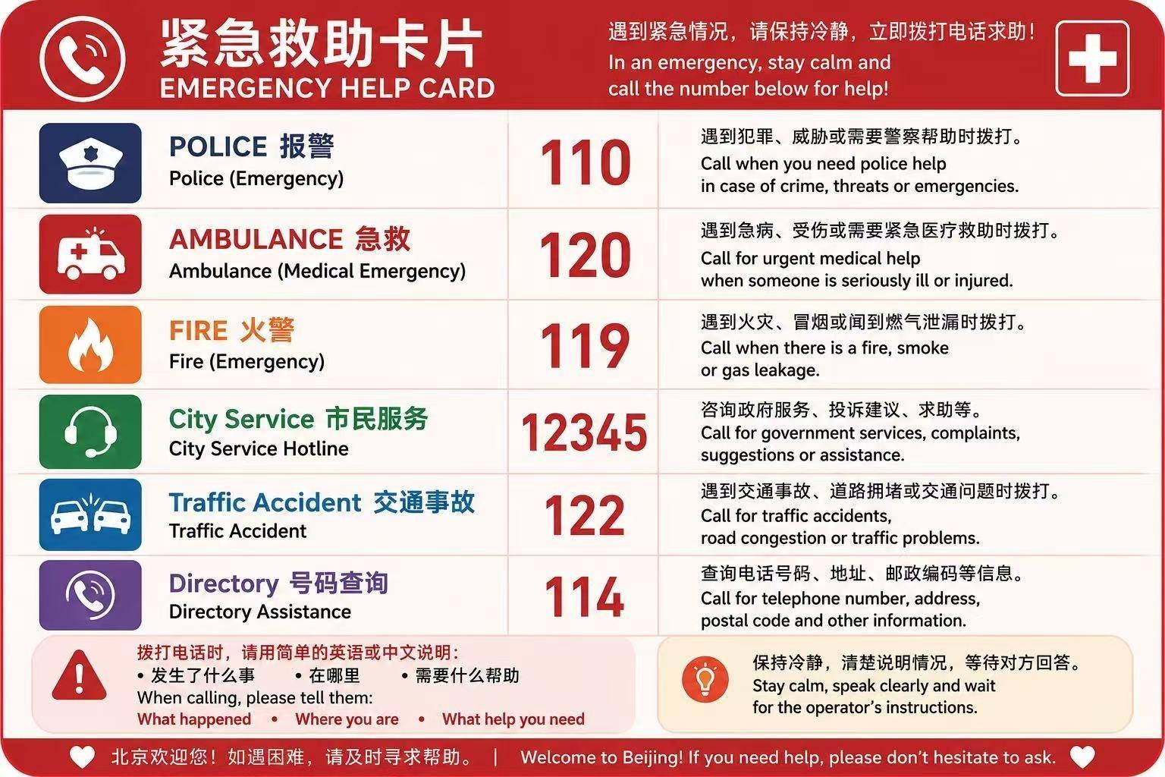
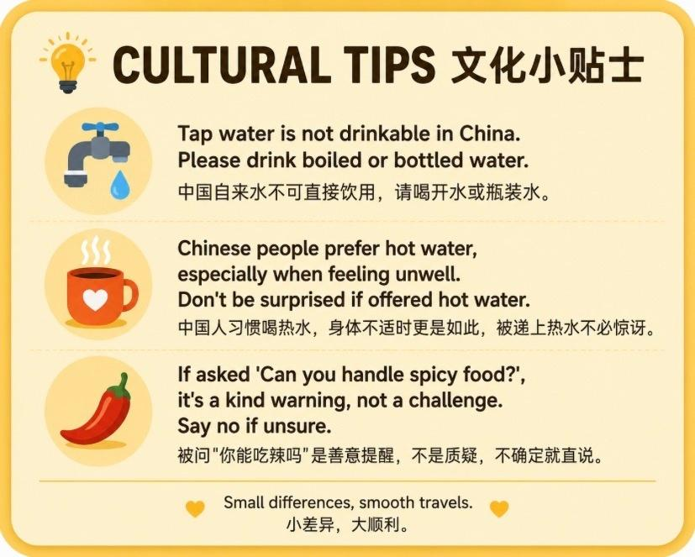
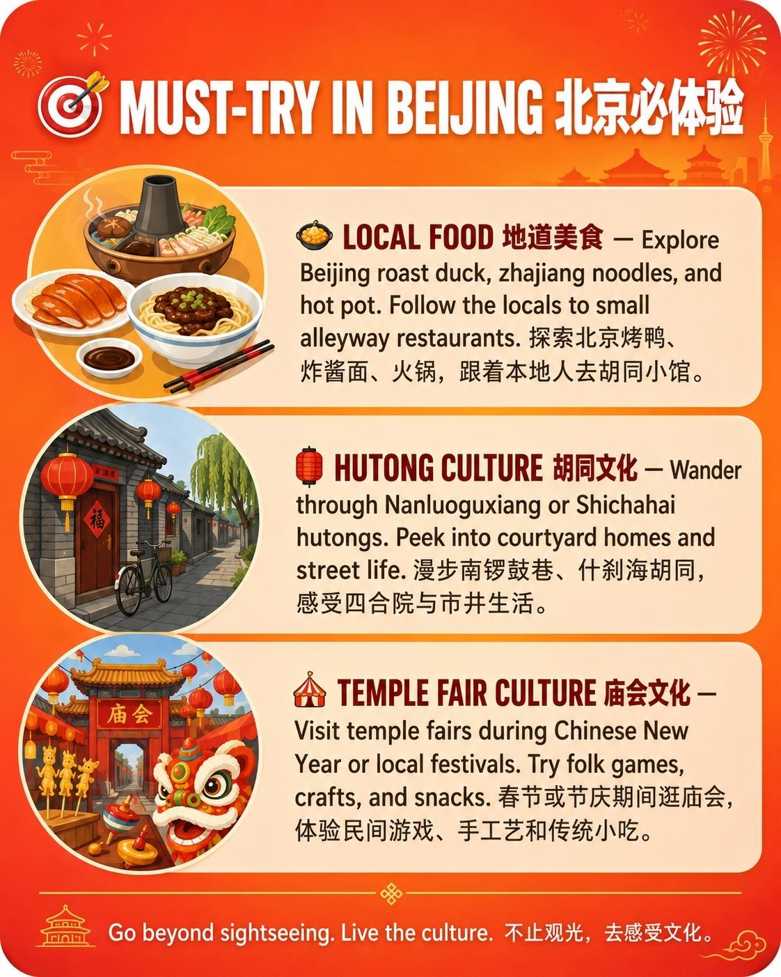
解决方案：三张卡片覆盖安全、沟通和城市体验
“北京欢迎你”双语卡片套装，把复杂信息浓缩成现场可用的轻量工具。
紧急救助卡片
文化小贴士卡片
北京体验卡
即时可获取：便于携带、分发和现场指认。
信息清晰化：关键电话、常用语、禁忌和建议一目了然。
文化友好化：减少陌生感，促进本地人与外籍人士互相理解。
Talent Beyond Borders | Sanlitun International Volunteer Service
4/10

Slide 5
解决方案一：紧急救助卡片提供随身安全保障
在突发状况下，最重要的是快速找到号码，并准确说清需求。
卡片设计重点
整合 110、120、119 等核心号码，覆盖安全、医疗、交通和生活服务。
用图标降低阅读门槛，帮助用户快速识别服务类型。
中英双语通话提示，提醒用户说清事件、地点和需求。
价值：把“紧急时不知道怎么办”变成“按卡片一步步求助”。
Talent Beyond Borders | Sanlitun International Volunteer Service
5/10

Slide 6
解决方案二：文化小贴士减少日常误解
很多误会不是态度问题，而是对生活习惯的解释不充分。
小差异，大顺利
自来水不可直接饮用：提示健康风险和替代选择。
“喝热水”是关怀表达：解释中国式善意，减少误解。
“能吃辣吗”是体贴确认：帮助游客表达口味和禁忌。
价值：让外籍游客更理解本地生活，也让交流更轻松。
Talent Beyond Borders | Sanlitun International Volunteer Service
6/10

Slide 7
解决方案三：北京体验卡引导真实在地体验
从“打卡景点”走向“理解城市生活”，让体验更有温度。
核心理念
不只观光：从吃、逛、玩三个日常维度进入城市。
在地体验：烤鸭、铜锅涮肉、胡同、庙会等更贴近真实北京。
友好沟通：中英双语并置，用户可以直接指认想体验的内容。
价值：帮助外籍人士更自然地打开北京生活圈。
Talent Beyond Borders | Sanlitun International Volunteer Service
7/10

Slide 8
项目预期成果：为游客、城市和青少年创造共同价值
三张卡片既是服务工具，也是青少年参与城市国际化建设的实践成果。
外籍游客
城市形象
青少年参与者
提升安全感、减少沟通障碍，更快理解北京的日常规则和文化语境。
通过细节服务展示开放、友好、便利的国际化城市形象。
在真实问题中训练跨文化沟通、服务意识、项目设计和社会责任。
项目贡献不是宏大口号，而是把城市国际化落实到一个个具体服务场景。
Talent Beyond Borders | Sanlitun International Volunteer Service
8/10

Slide 9

项目愿景：培养有国际视野和城市责任感的青年
这不是一次普通展示，而是一次真实城市问题中的青年行动训练。
拓展国际视野
提升核心素养
建立社会责任
理解多元文化差异，学会从外籍用户视角看待城市服务。
在调研、设计、表达和协作中提升问题解决能力。
用可见的成果回应真实需求，成为民间友好交流的青年纽带。
长期目标：让青少年在真实国际社区中学习服务、理解沟通，并以行动参与北京国际交往中心建设。
Talent Beyond Borders | Sanlitun International Volunteer Service
9/10

Slide 10

让每一张小卡片，
成为城市友好服务的入口。
3
双语服务卡片
感谢聆听
李梓语
10/10

